Slide 1
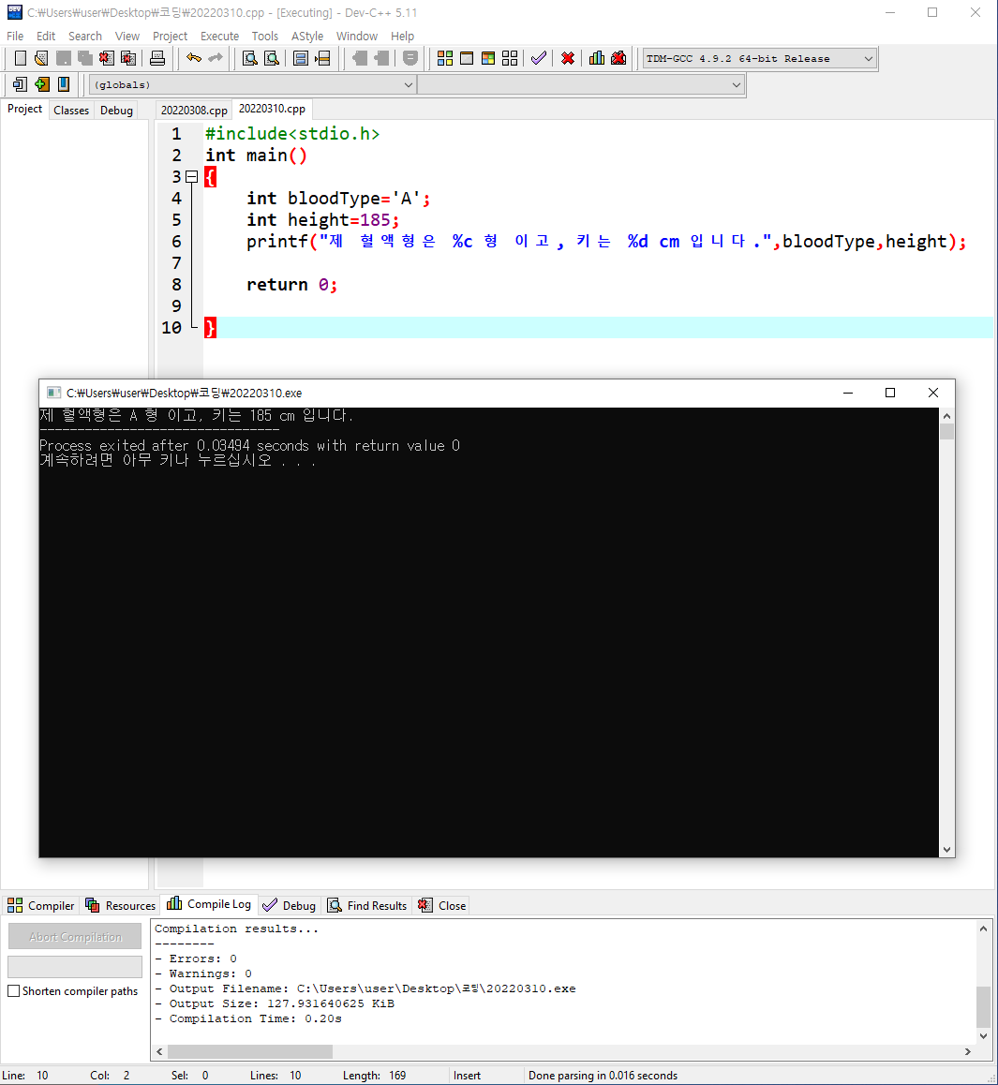
화면 출력
변수의 데이터 출력

Slide 2
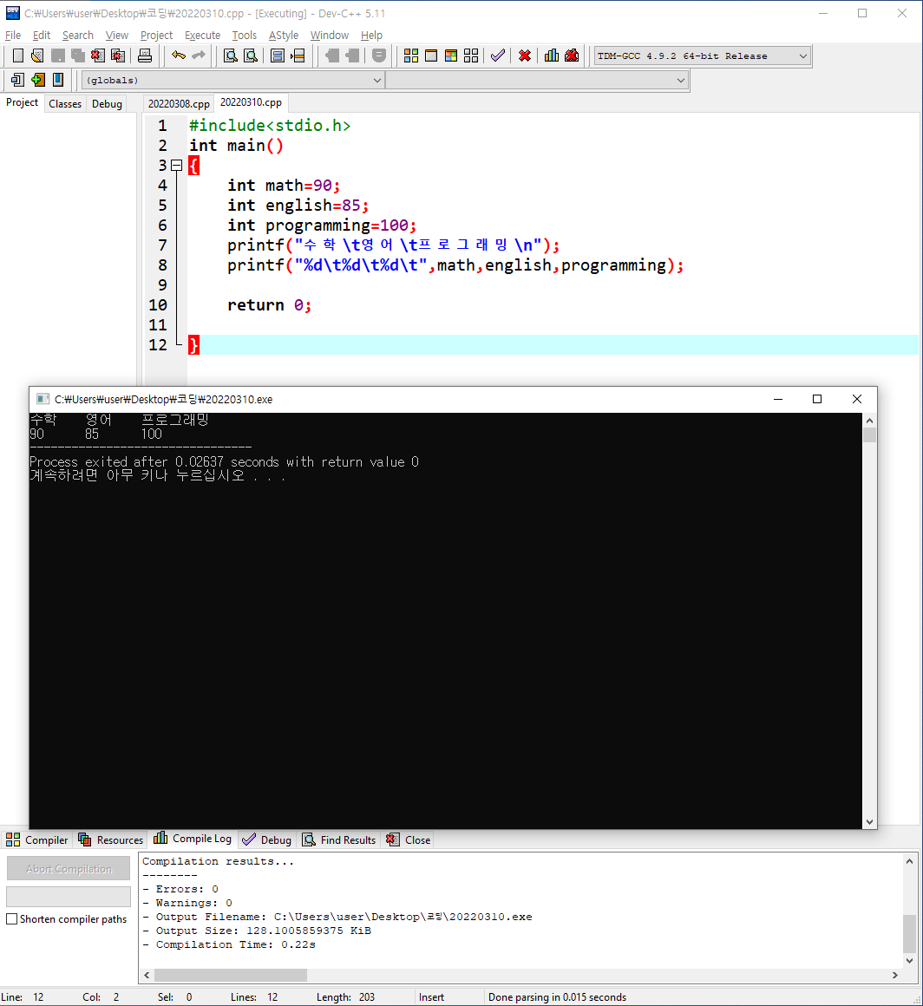
화면 출력
변수의 데이터 출력

Slide 3
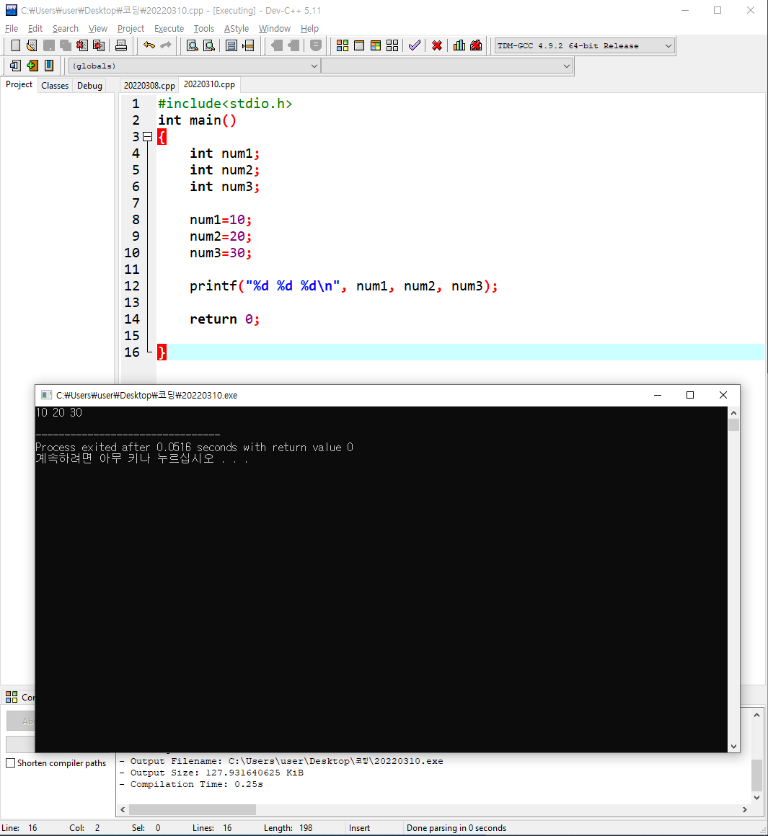
변수를 만들고 값 저장하기

Slide 4
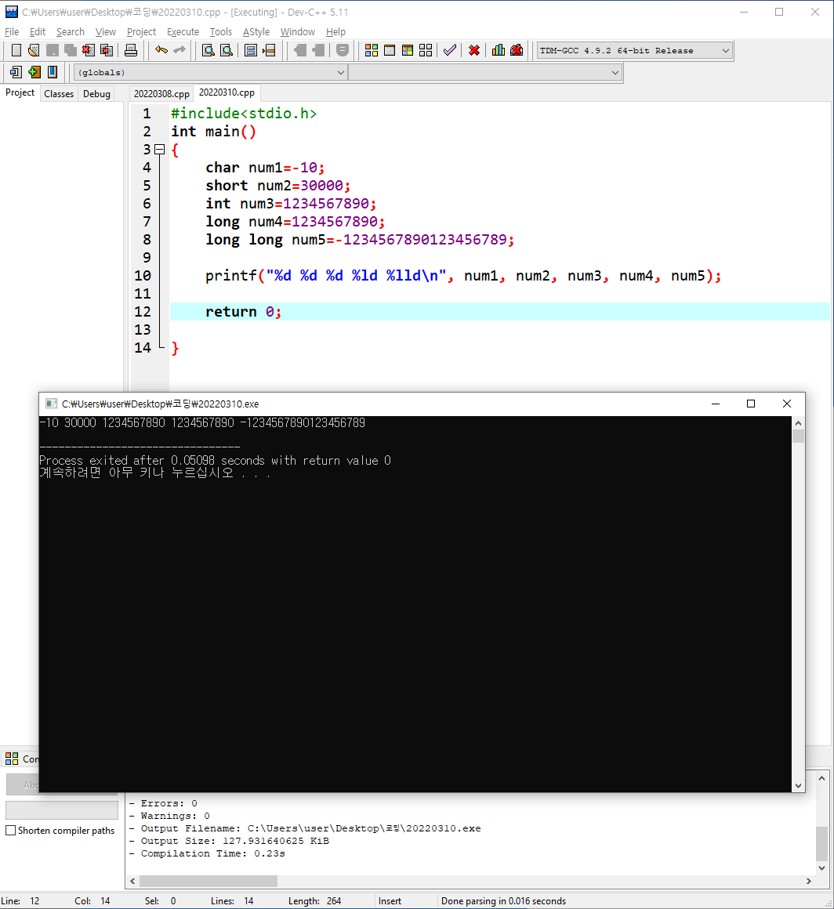
변수 여러 개를 한번에 선언하기
char signed char | 1바이트, 8비트 | -128~127
unsigned char | 1바이트, 8비트 | 0~255

Slide 5
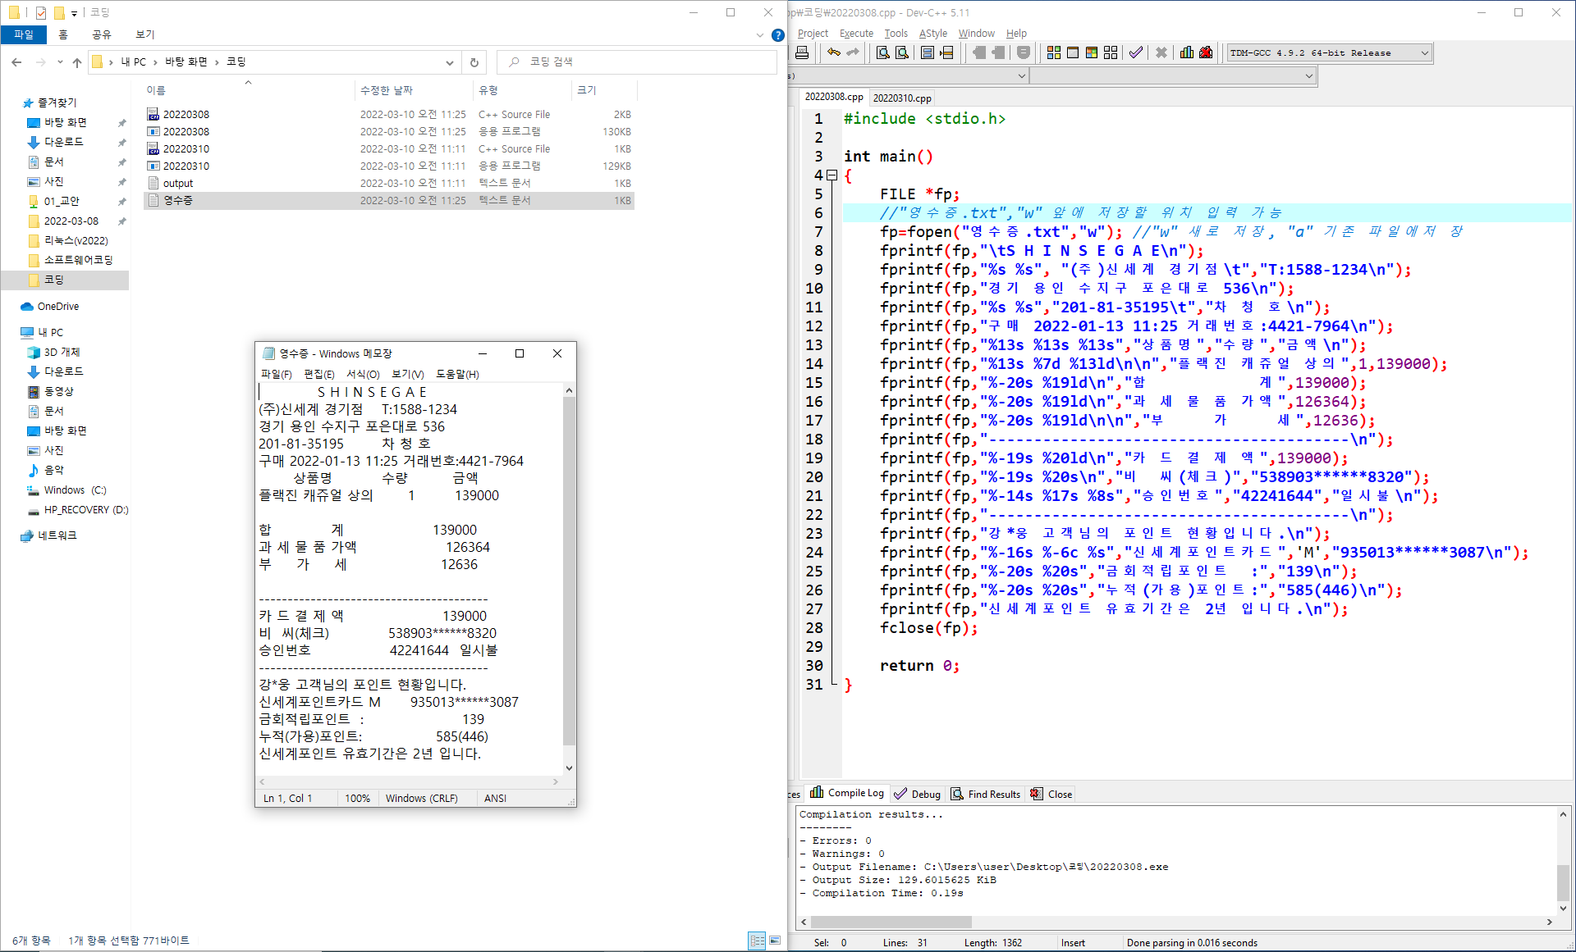
파일 출력
새롭게 파일 내용 작성하기

Slide 6
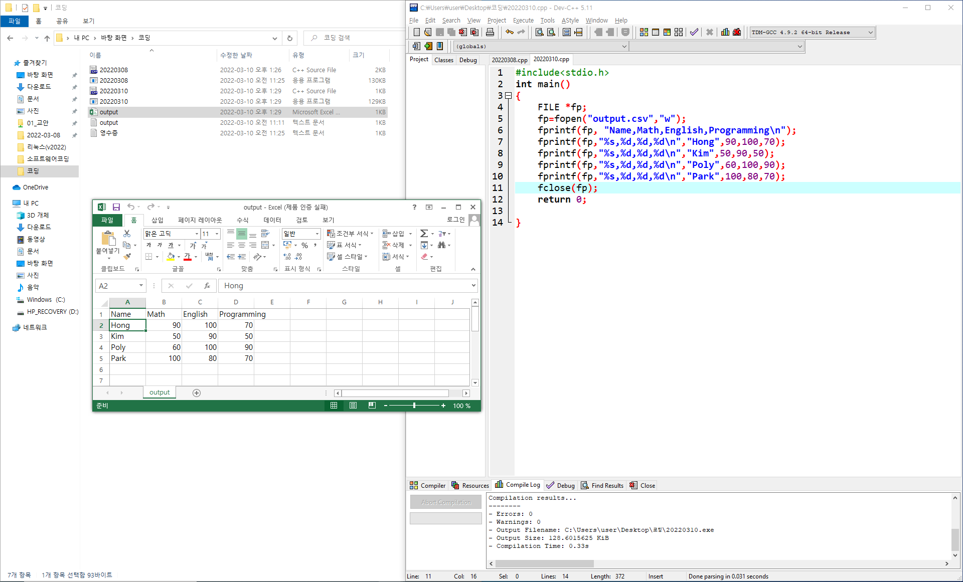
파일 출력
csv 파일 출력

Slide 7
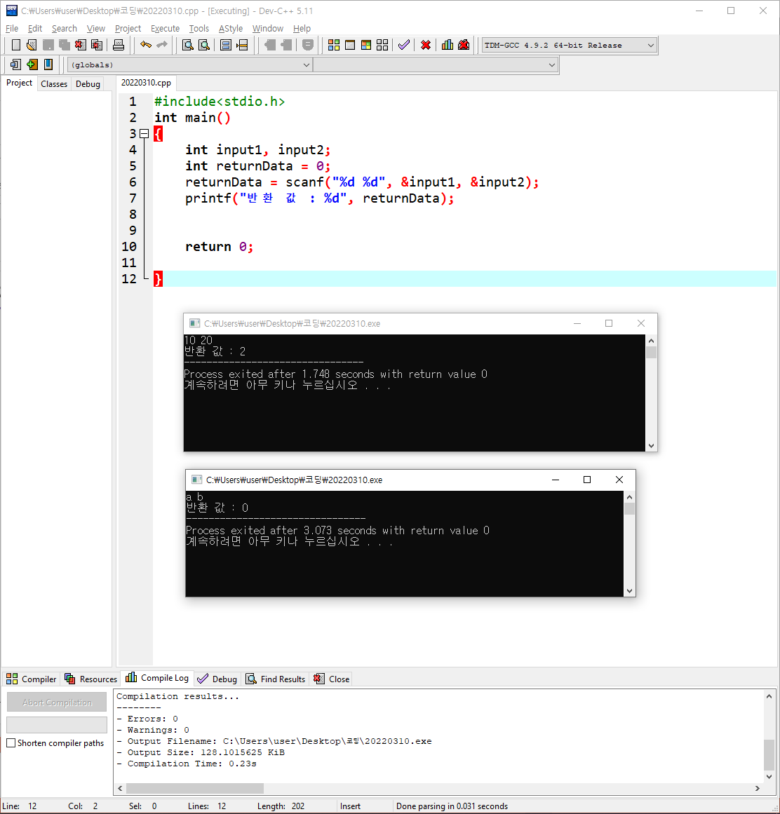
화면(콘솔) 입력
scanf 기본 동작 이해

Slide 8
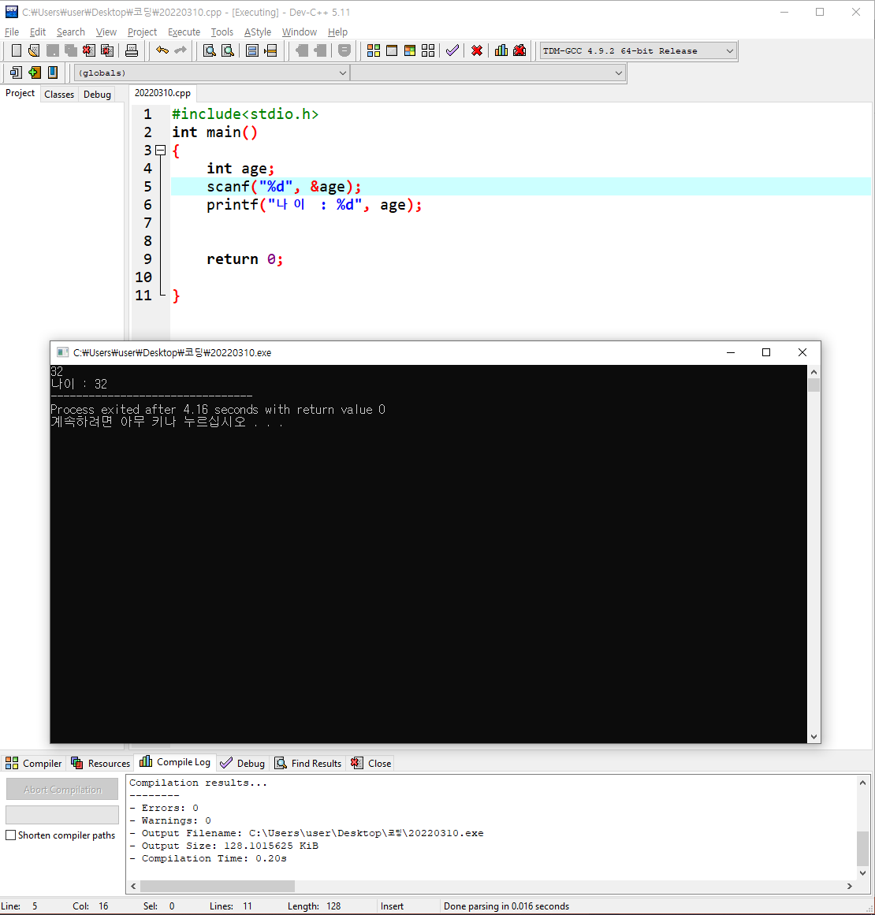
화면(콘솔) 입력
scanf로 숫자 입력 받기

Slide 9
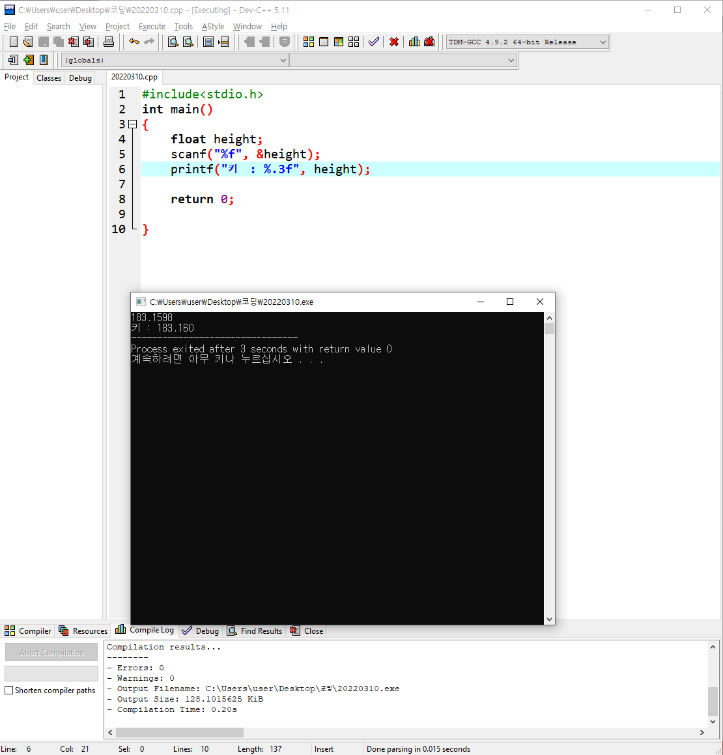
화면(콘솔) 입력
scanf로 숫자 입력 받기
%와 f 사이에 .n을 사용하여 소수점 이하 몇자리까지 출력
반올림 처리됨
실수 자료형
자료형 | 크기 | 범위 | 유효자릿수 | 비고
float | 4바이트, 32비트 | 1.175494e-38~3.402823e+38 | 7 | IEEE 754 단정밀도 부동소수점
double | 8바이트, 64비트 | 2.225074e-308~1.797693e+308 | 16 | IEEE 754 배정밀도 부동소수점
Long double | 8바이트, 64비트 | 2.225074e-308~1.797693e+308 | 16 | IEEE 754 배정밀도 부동소수점

Slide 10
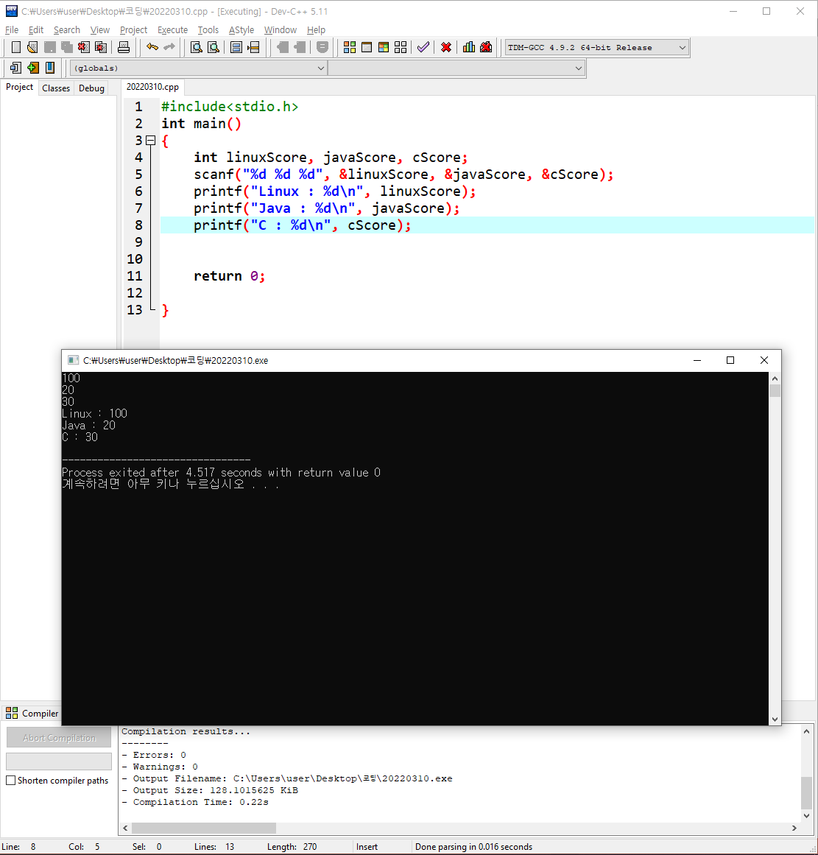
화면(콘솔) 입력
여러 숫자 한번에 입력받기

Slide 11
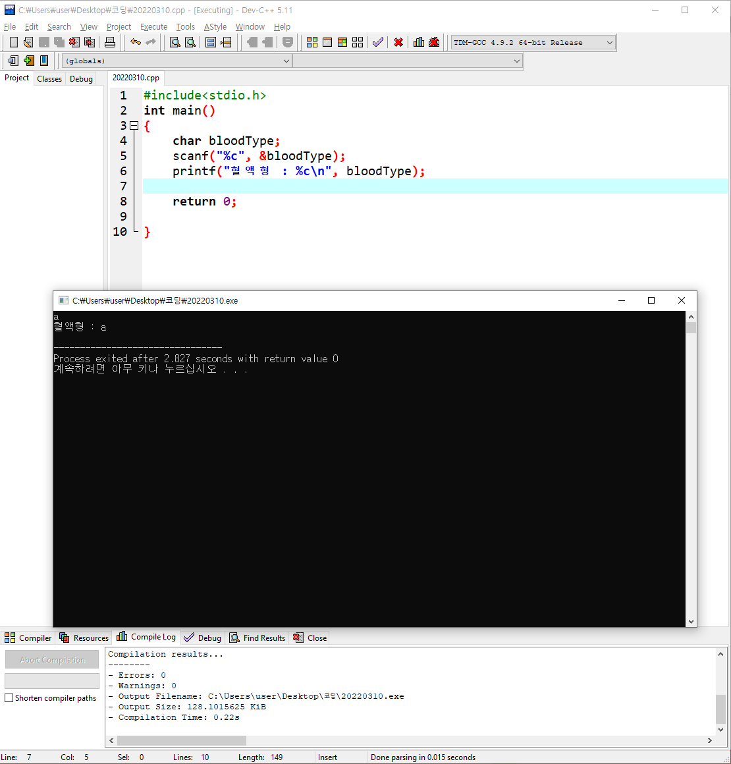
화면(콘솔) 입력
문자 입력받기

Slide 12
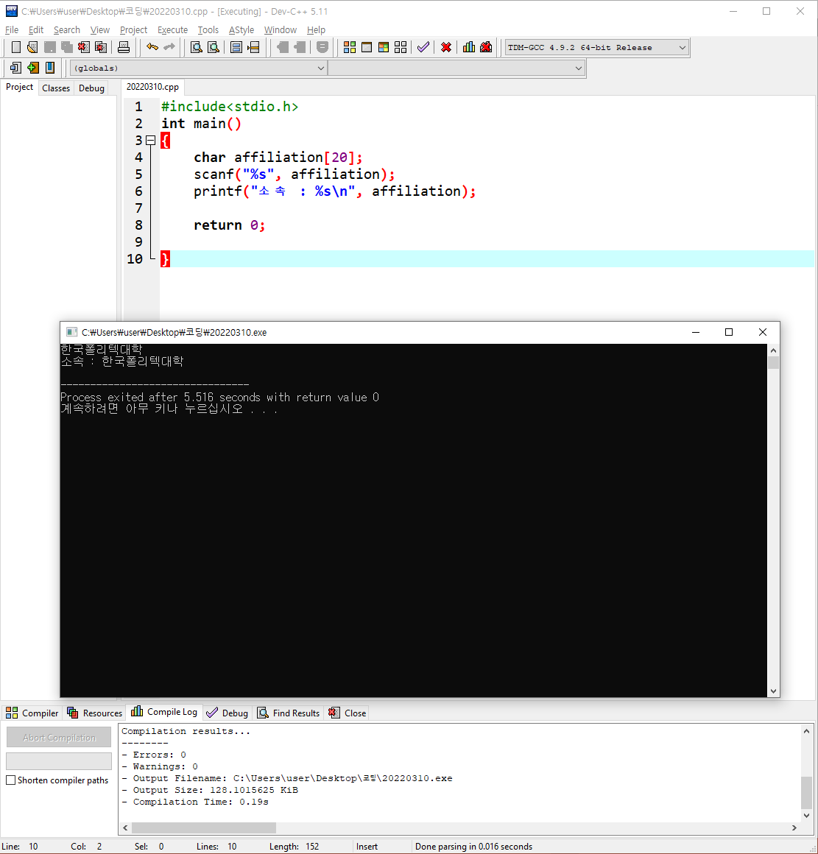
화면(콘솔) 입력
문장 입력받기

Slide 13
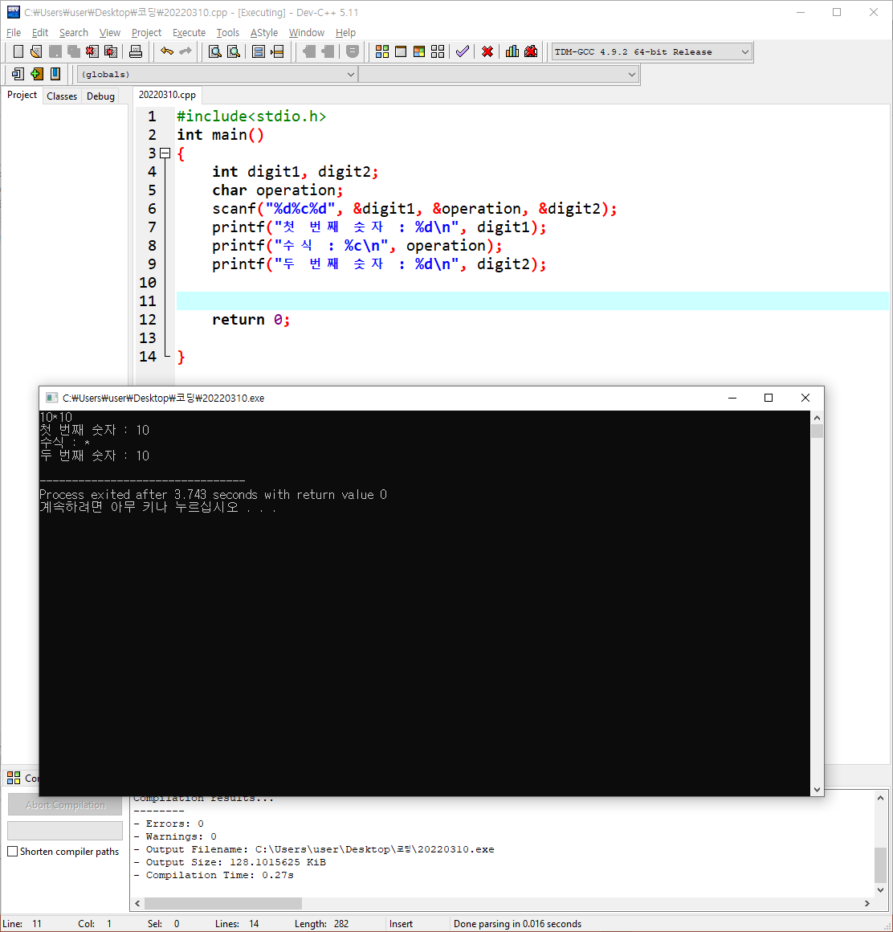
화면(콘솔) 입력
문자와 혼합 입력받기

Slide 14
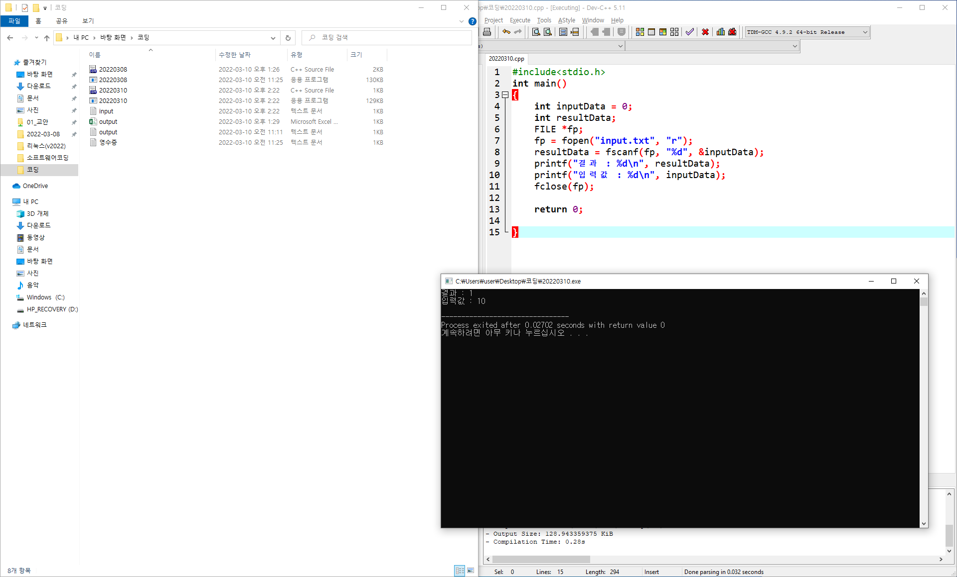
파일 입력
FILE 입력동작 확인

Slide 15
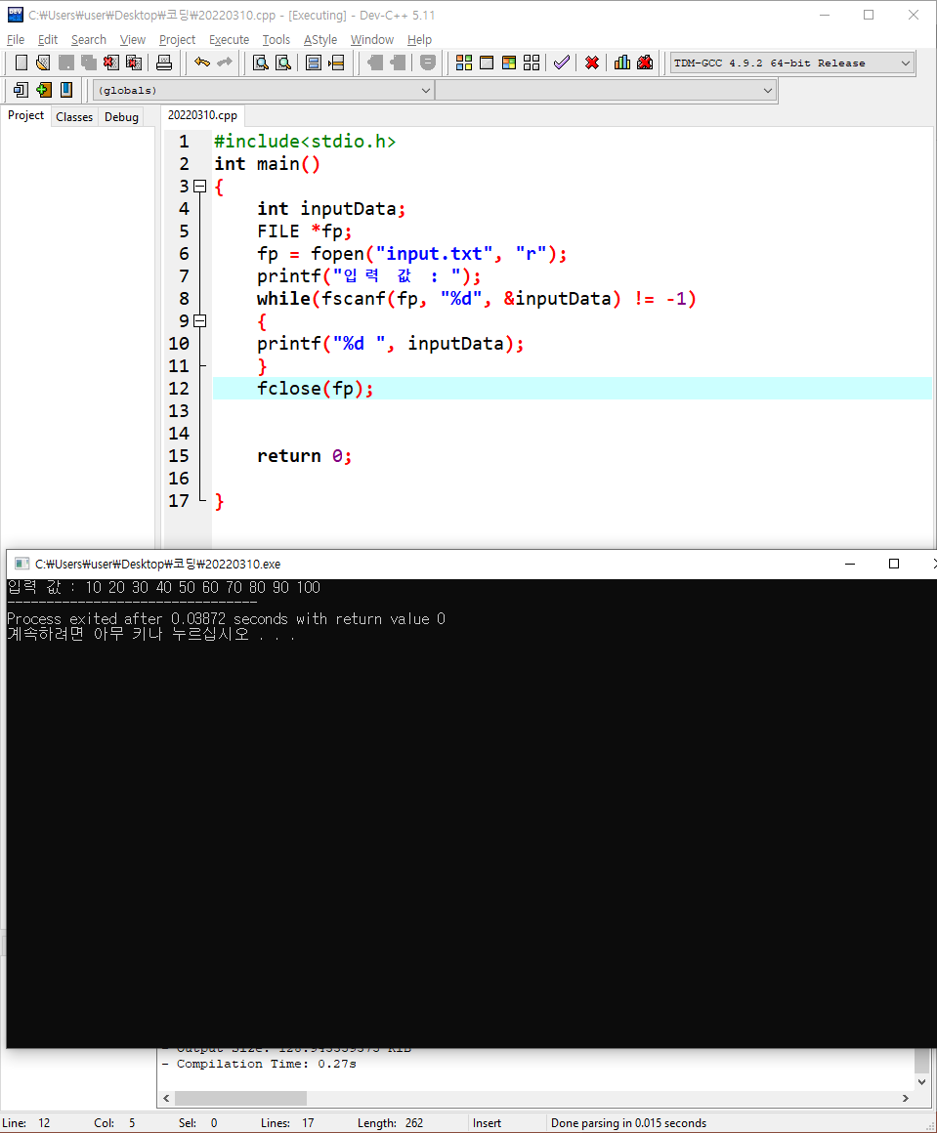
[input.txt 파일 내용]
10 20 30 40 50 60 70 80 90 100
fscan의 결과가 -1 이 아닐 때까지 반복
파일 입력
정수 여러 개 파일에서 불러오기

Slide 16
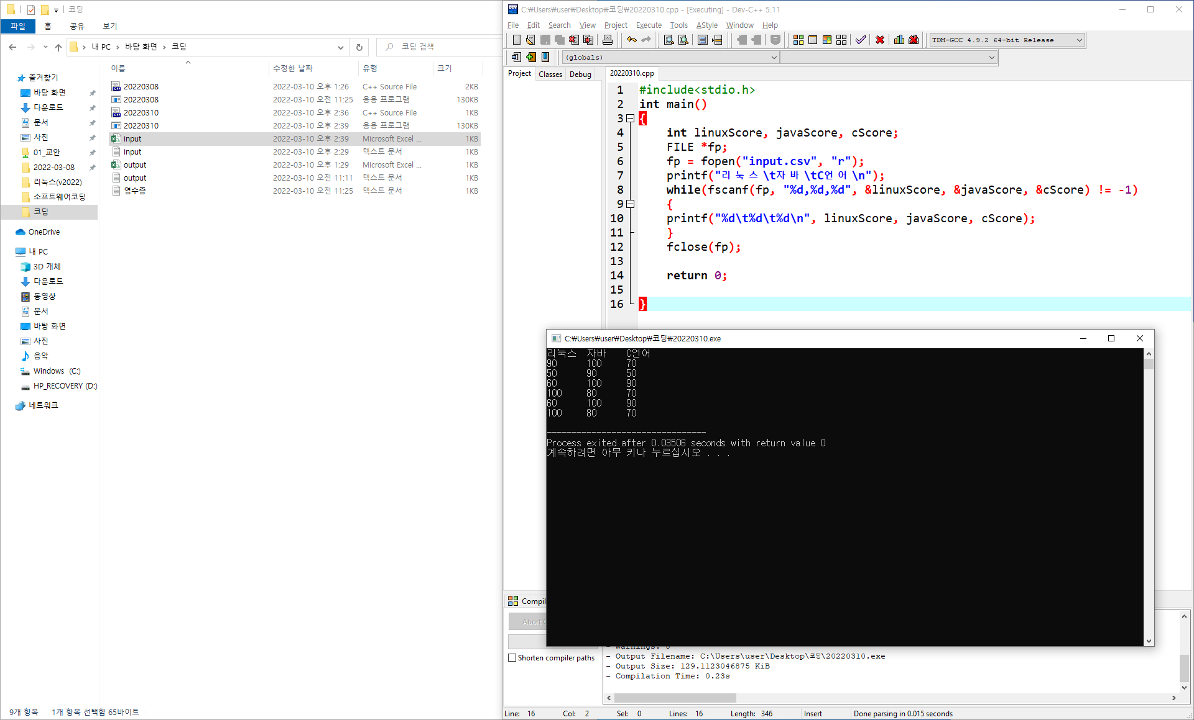
파일 입력
csv 데이터 파일에서 불러오기

Slide 17
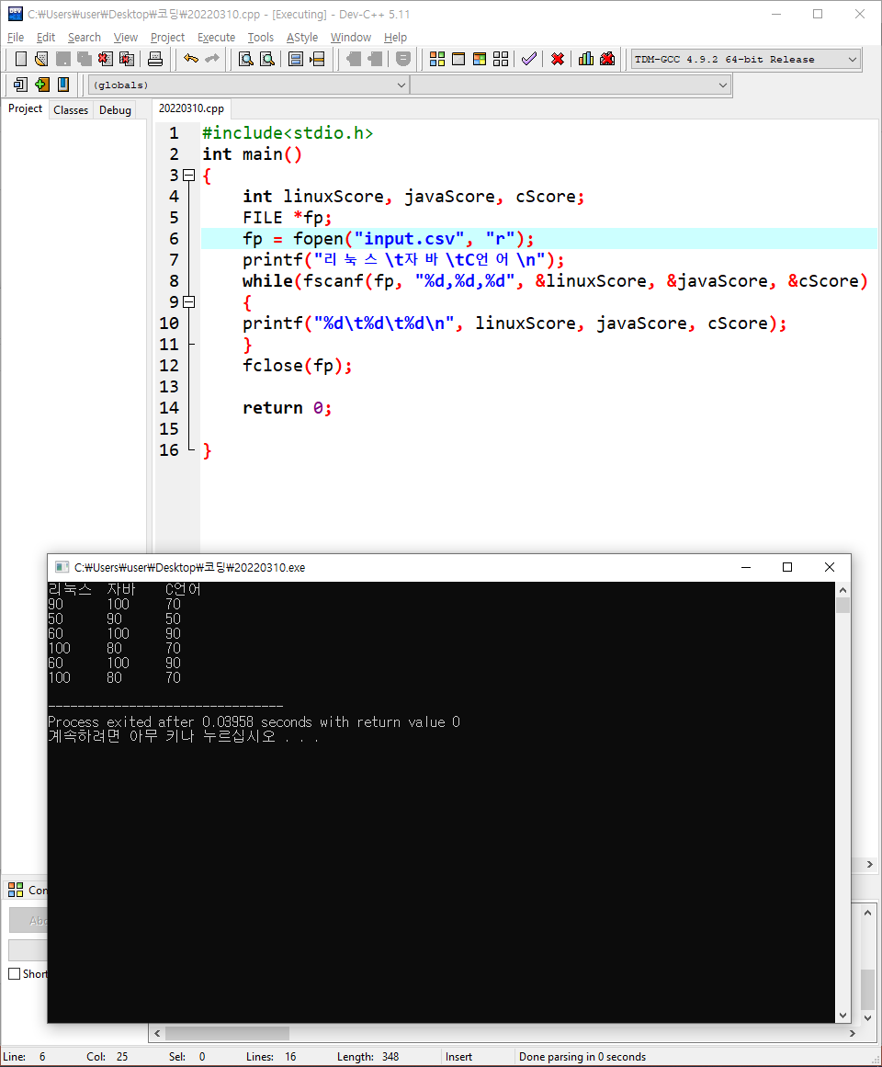
[input.csv 파일 내용]
90,100,70
50,90,50
60,100,90
100,80,70
60,100,90
100,80,70
파일 입력
csv 데이터 파일에서 불러오기

